Slide 1
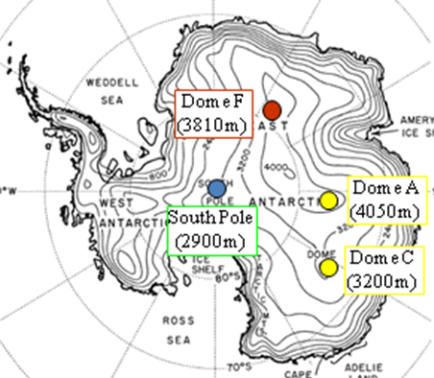
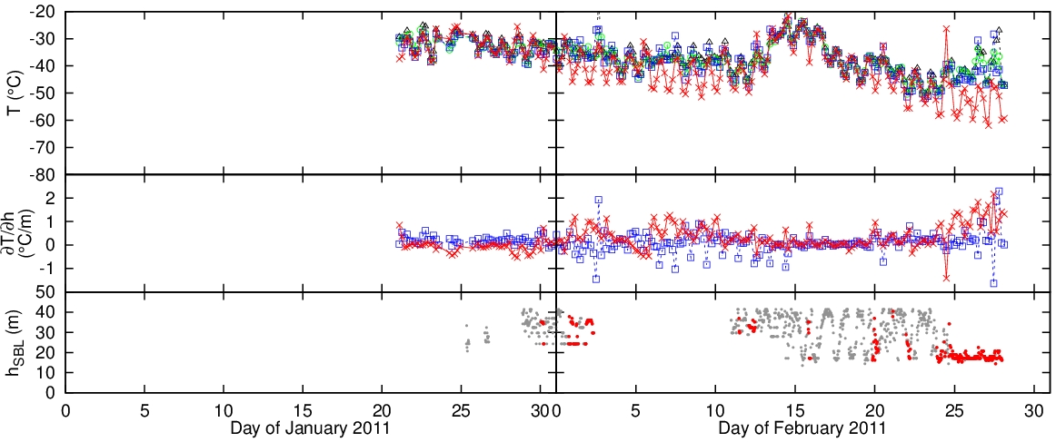
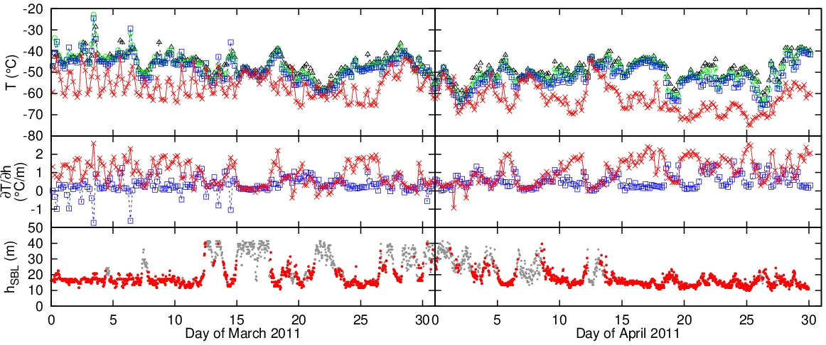
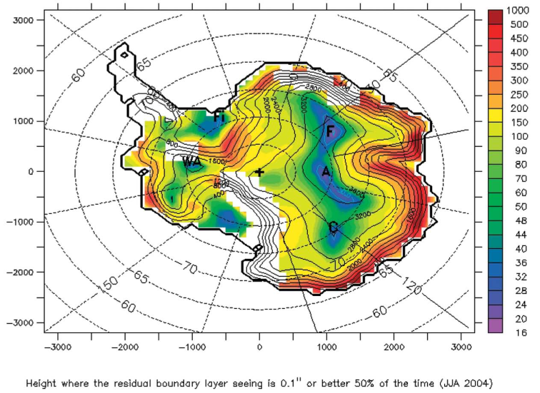
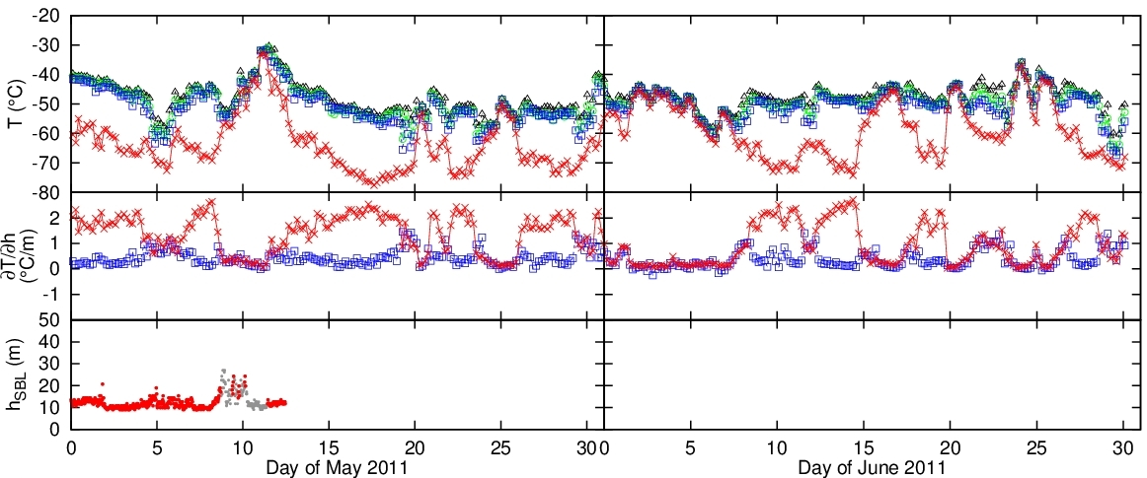
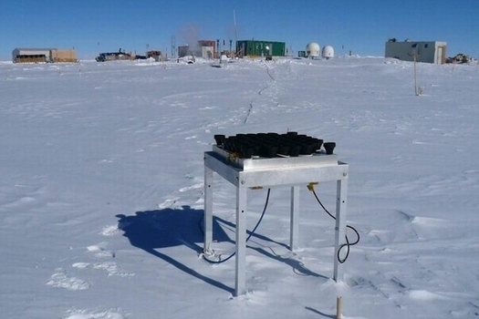
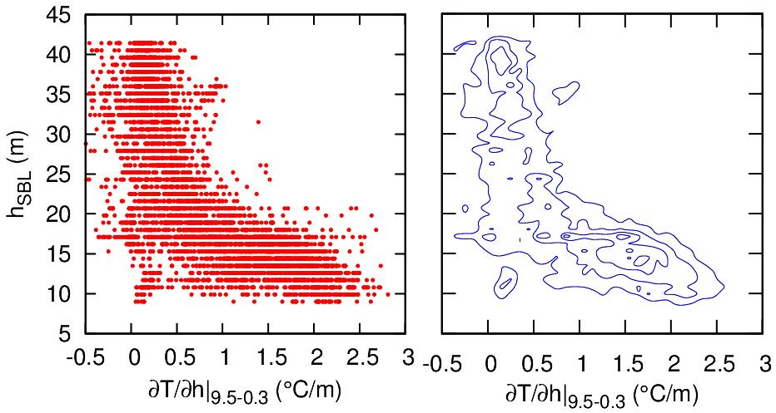
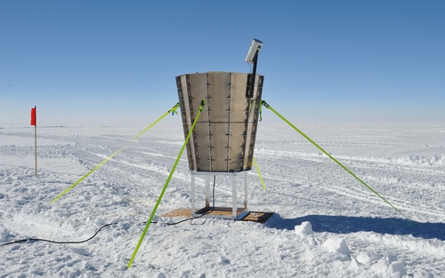
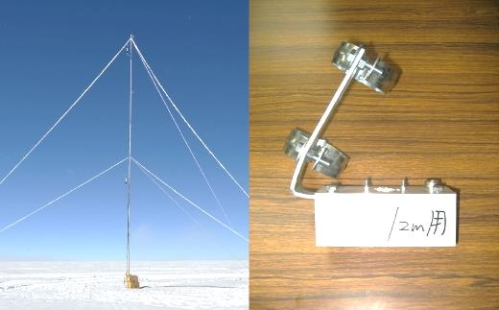
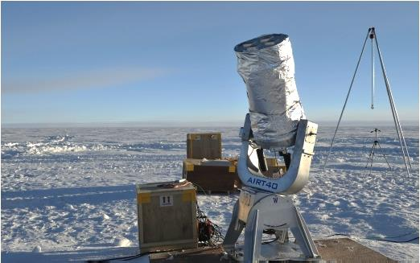
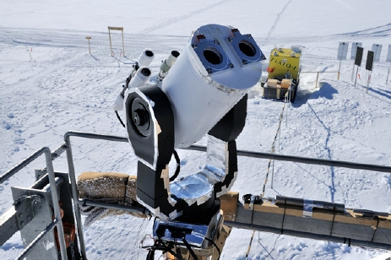
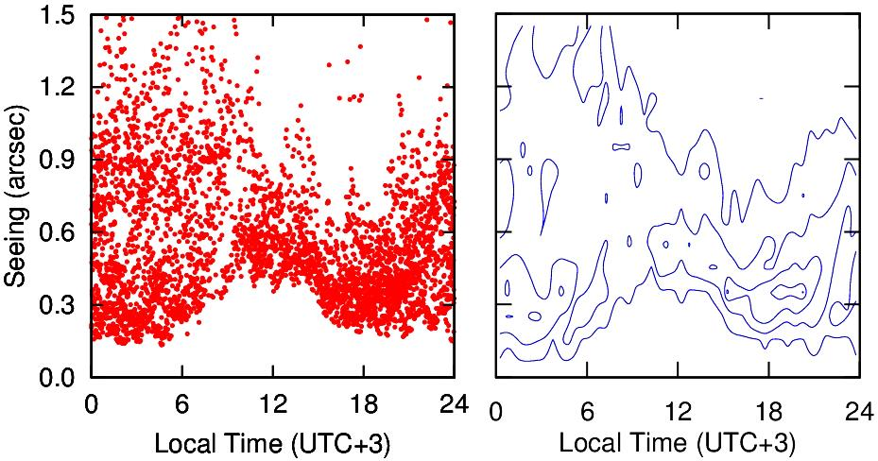
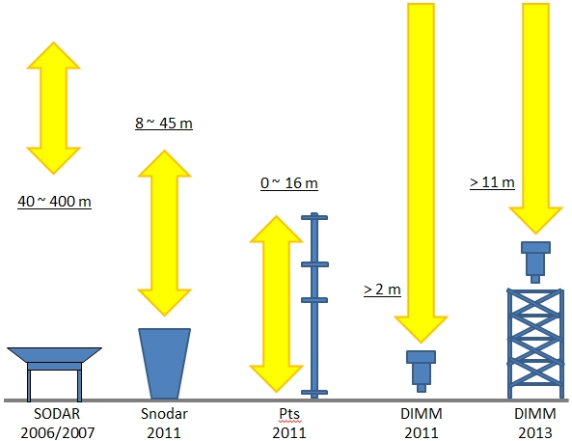
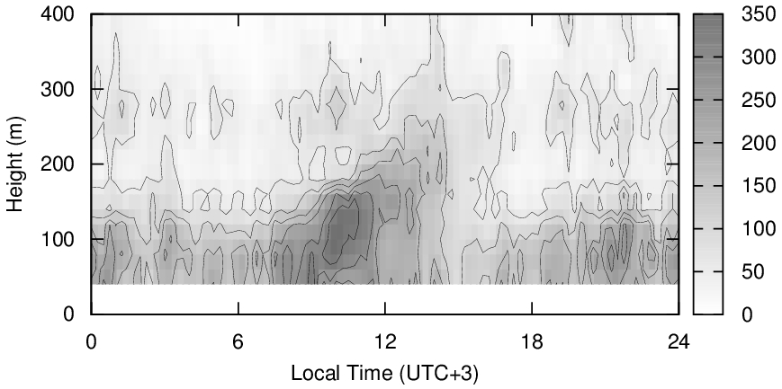
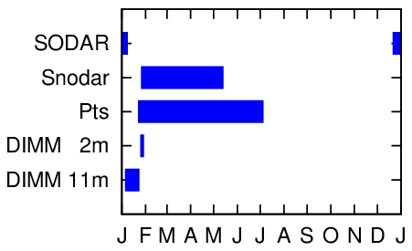
2013年度光赤天連シンポジウム 「2020年代の光赤外天文学 - 将来計画の再構成」
南極ドームふじのシーイング －雪面から高さ15mで0.2秒角－
沖田博文、市川隆、小山拓也（東北大学）、Michael C. B. Ashley, Colin S. Bonner (UNSW),
高遠徳尚（ハワイ観測所）、本山秀明（国立極地研究所）
h-okita@astr.tohoku.ac.jp
1. 概要
4. 結果と考察
南極大陸内陸高原に位置するドームふじ基地（南緯77^{O}19’、標高3,810m、図1）はその高い標高と冬期-80℃の低温環境によって大気中に含まれる水蒸気量が極めて少なく、かつ地球大気の赤外線放射も極めて弱く、さらに気象シミュレーションから0.21秒角のシーイングが雪面18mで得られると予想されており（Swain & Gallee 2006; Saunders et al. 2009、図2, 3）、地球上で最も優れた観測地であると考えられている。そこで南極天文コンソーシアムではドームふじ基地の天文観測条件調査を2006年から継続して行ってきた。
接地境界層の高さについて結果を示し考察する。図12は上段）Pt温度計で測定した雪面付近の温度（赤×：0.3m, 青□：9.5m, 緑○：12m, 黒△：15.8m）、中段）温度勾配（赤×：0.3-9.5m間の温度勾配、青□：9.5-15.8m間の温度勾配）、下段）Snodarで測定した大気擾乱強度分布から求めた接地境界層の高さ、である。ここで晴天時は放射冷却によって雪面付近に強い温度勾配が生じると考えられることから、0.3-0.9m間の温度勾配は天候条件を表していると考えられる。図13は0.3-0.9m間の温度勾配と接地境界層の高さの相関である。ここで0.5℃/m以上を晴天と見なし、晴天時の接地境界層の高さを調べた（表1）。
図1 ドームふじ基地の位置
Murata et al. (2009)
本ポスター発表はドームふじ基地で行ってきたシーイング調査の結果を示すものである。観測の結果、ドームふじ基地では雪面から高さ15mで0.2秒角のシーイングが得られる事が判明した。
図2 接地境界層の高さのシミュレーション結果
Swain & Gallee (2006)
図3 自由大気シーイングのシミュレーション結果
Saunders et al. (2009)
2. 装置
図12 上段）Pt温度計で測定した雪面付近の温度、中段）温度勾配、下段）Snodarで測定した大気擾乱強度分布から求めた接地境界層の高さ
ドームふじ基地のシーイング及び上空の大気擾乱を測定するため様々な観測装置を用いて観測を行った。SODAR・Snodar（図4, 5）は音波を発してその後方散乱を測定することで上空のC_{T}²（大気擾乱強度）を求める装置である。また雪面付近は放射冷却によって強い温度勾配が生じ、大気擾乱の原因と考えられることから高さ16mの気象タワーに取り付けた4台のPt温度計を用いて雪面付近の温度を測定した（図6）。加えて雪面から高さ2m及び11mでのシーイングを測定するためDIMMによる観測も行った。DIMMは設置高さから上空の大気擾乱の積分量（＝シーイング）を観測する装置である。Tohoku DIMMは雪面に、DF-DIMMは雪面付近の強い大気擾乱の影響を排除するため高さ9mのステージを建設し、その上に設置した（図7, 8）。
表1より晴天時の接地境界層の高さはMedian 15.3mであった。これは望遠鏡を雪面から15m程度以上の高さに設置すれば50%の確率で接地境界層の影響なく観測出来ることを意味するというものである。
図4 SODAR
Takato et al. (2008)
図13 0.3-0.9m間の温度勾配と接地境界層の高さの相関
図5 Snodar
表1 2011年1月～6月の各月と全期間の接地境界層の高さ（全天候時、晴天時の場合）
次に自由大気シーイングについて結果を示し考察する。図14はDF-DIMMによって得られた雪面から高さ11mのシーイング（合計20日間）を、時刻をそろえて重ね合わせた図である。シーイング値の最小値に注目するとその値は16時～翌6時頃の時間帯に0.2秒角程度、6時～16時頃の時間帯に0.5秒角程度であった。
図6 16m気象タワーとPt温度センサー（遮光覆い）
図7 Tohoku DIMM
図8 DF-DIMM
Okita et al. (2013)
3. 観測
図14 DF-DIMMによって得られた雪面から高さ11mのシーイング（合計20日間）を時刻をそろえて重ね合わせた図
観測は第48～54次日本南極地域観測隊で順次実施した。図9に各観測装置による大気擾乱の測定範囲を示す。SODARは2006/2007年、Snodarは2011年、Pt温度計は2011年、Tohoku DIMMは2011年、DF-DIMMは2013年1月に観測を実施した。尚、ドームふじ基地は高緯度に位置するため2月中旬までは太陽が全く沈まない白夜、4月下旬以降は太陽が全く昇らない極夜となる（図10）。図11に各観測装置の観測期間（白夜＝赤、極夜＝青）を示す。
ここで接地境界層のDIMM観測に与える影響について考える。南極では雪面付近に生じる強い温度勾配によって、極めて強い大気擾乱が雪面付近に局在し接地境界層を形成している。もし望遠鏡の設置高より接地境界層が高い場合は観測されるシーイングは悪く、大きな値となり、逆に接地境界層が望遠鏡設置高より低い場合は接地境界層の影響を全く受けない「自由大気シーイング」が得られる、と考えられる。
図9 各観測装置の大気擾乱測定範囲
また日中（6-16時）は太陽熱によって大気対流が生じ、その結果シーイングが悪くなるとも考えられる。図15にSODARの観測によって得られた上空の大気擾乱の時間変化を示す。8時頃から大気擾乱が生じて徐々に上昇し、14時頃に300mまで上昇してその後散逸する様子がわかる。
極夜
白夜
図11 各観測装置による観測期間
図15 SODARによって得られた40-400mの大気擾乱
図10 ドームふじ基地における太陽高度変化
よって日中（6-16時）のシーイングの最小値から太陽からの熱エネルギー流入によって大気対流が生じ、その結果シーイングが悪くなっていると考えられる。太陽の沈まない白夜の期間に天文観測を行う場合には注意が必要であると言える。そして夜間（16-6時）のシーイングの最小値から、ドームふじ基地の自由大気シーイングは0.2秒角程度だと考えられる。これは高さ15m程度の接地境界層より高い場所に望遠鏡を設置すれば、0.2秒角程度のシーイングが得られる事を意味するものである。
5. 謝辞
We acknowledge the National Institute of Polar Research and the 48th - 54th Japanese Antarctic Research Expeditions. This research is supported by the National Institute of Polar Research through Project Research no.KP-12, the Grants-in-Aid for Scientific Research 18340050 and 23103002, the Australian Research Council and Australian government infrastructure funding managed by Astronomy Australia Limited. Hirofumi Okita thanks the Sasakawa Scientific Research Grant from The Japan Science Society, and Tohoku University International Advanced Research and Education Organization for scholarships and research expenses.

